Slide 1
React Hooks
马忠秋 2019.07.25

Slide 2
React Hooks是什么？

Slide 3
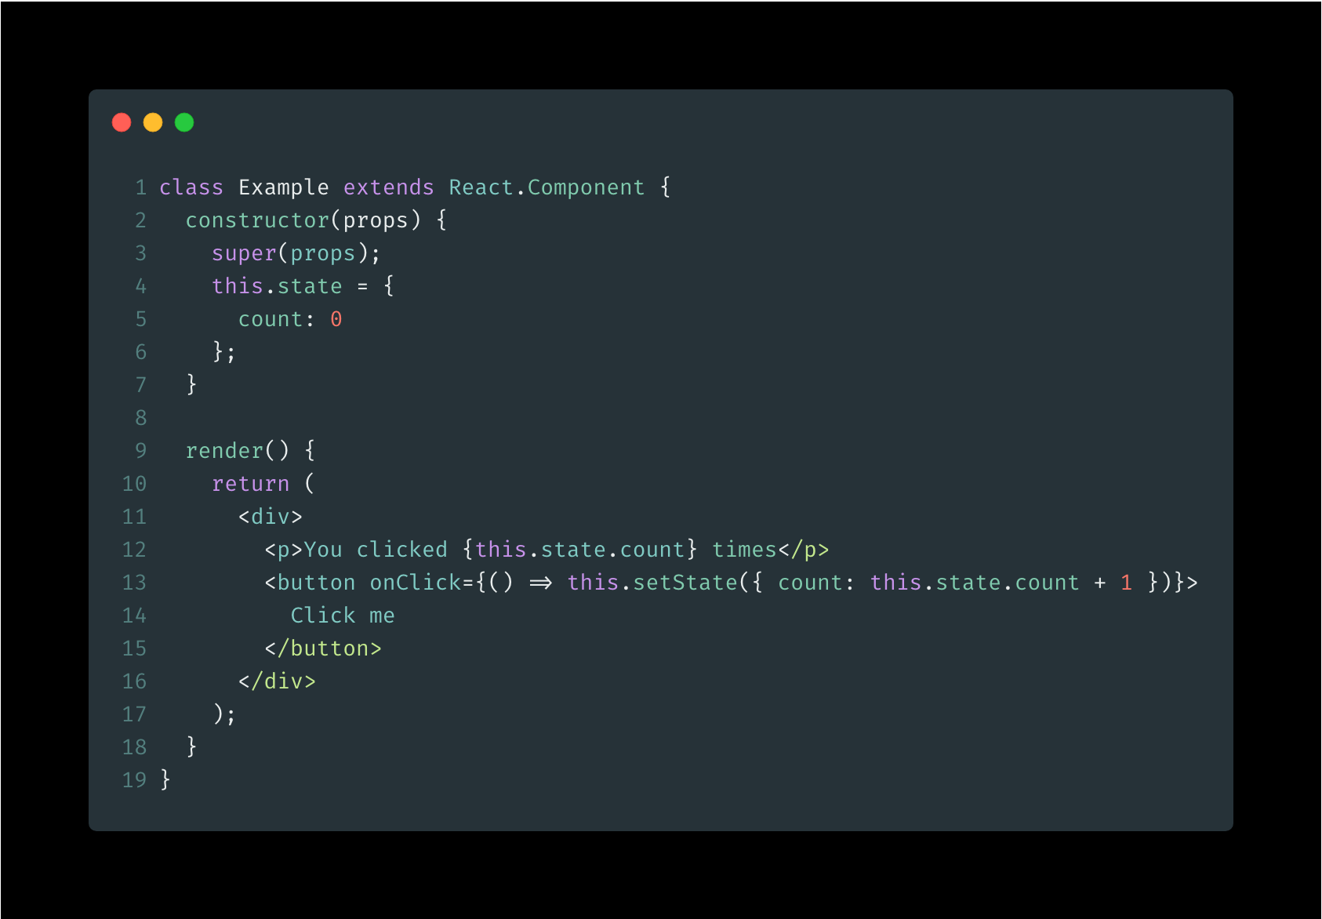
Class 组件

Slide 4
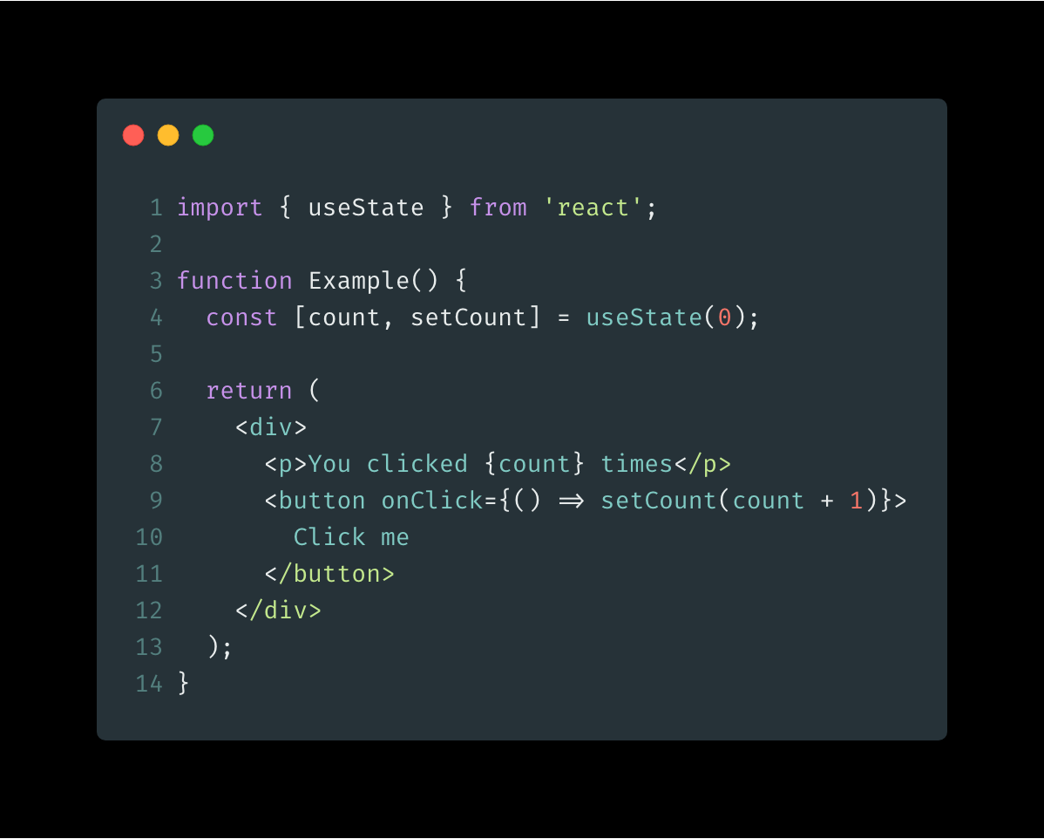
Hooks 组件

Slide 5
React Hooks有什么好处？

Slide 6
● 轻松复用状态逻辑 ● 抛弃难以理解的class ● 更细粒度的代码拆分

Slide 7
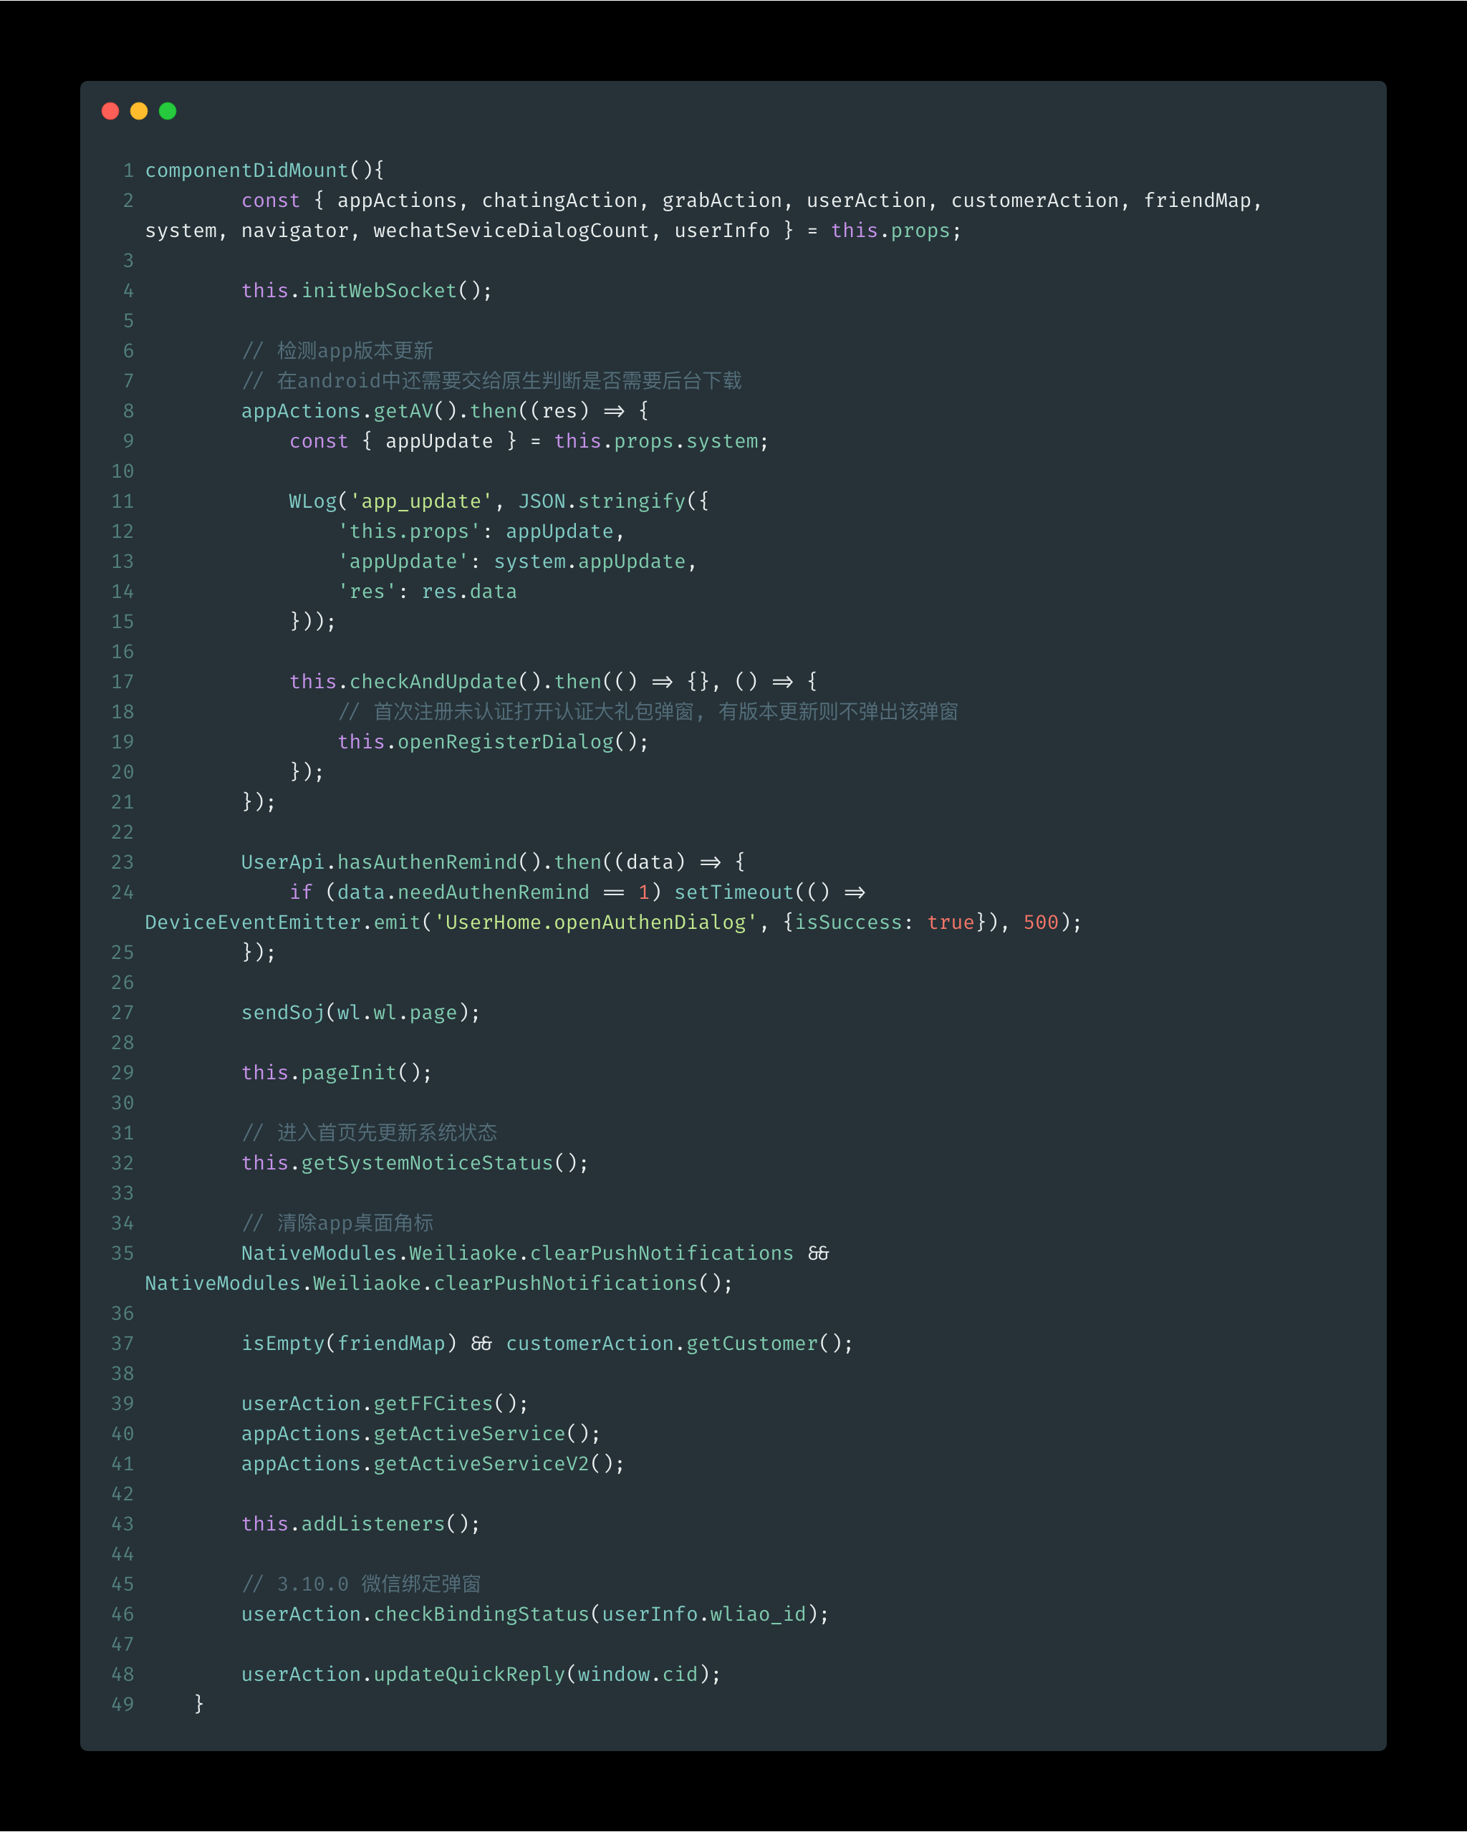

Slide 8
如何使用React Hooks

Slide 9
不能在class组件中使用hook
不能在循环，条件或嵌套函数中调用 Hook

Slide 10
内置的React Hooks

Slide 11
基础 Hook
useState
useEffect
useContext
额外的 Hook
useReducer
useCallback
useMemo
useRef
useImperativeHandle
useLayoutEffect
useDebugValue

Slide 12
Thank you！

